Slide 1




ЧАС ПО ФГОС
«Реализуем обновленный ФГОС НОО, ФГОС ООО, ФГОС СОО»
1. Основные вопросы, поступившие на горячую линию.
-Методические рекомендации к организации процесса обучения по учебникам издательства Просвещение, входящим в ФПУ.
-Историческое просвещение: Разговоры о важном.
2. Особенности обучения предметной области «Иностранные языки» в контексте системно- деятельностного подхода

Slide 2
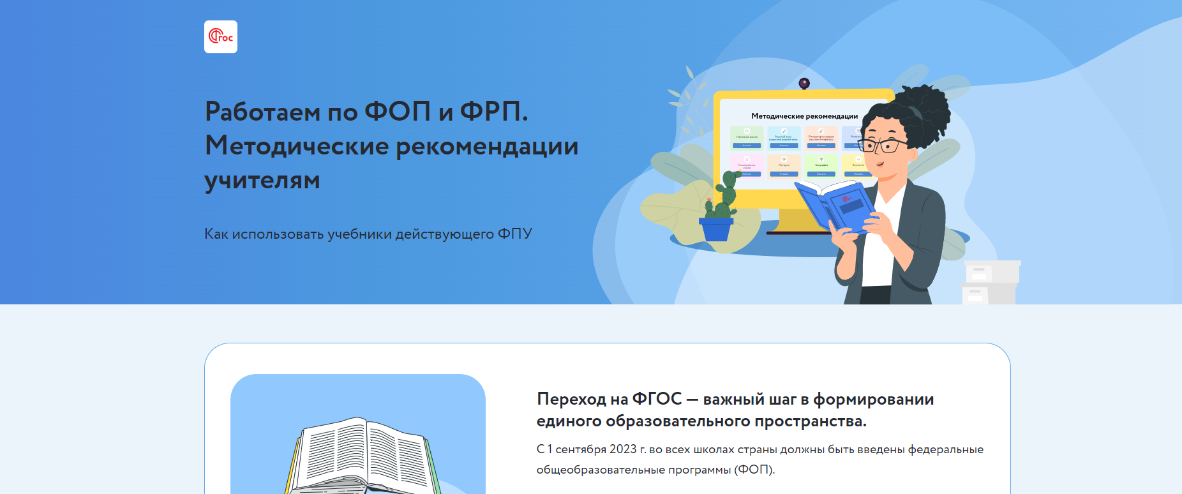
https://uchitel.club/fgos
1.Методические рекомендации к организации процесса обучения по учебникам издательства Просвещение, входящим в дейстующий ФПУ

Slide 3
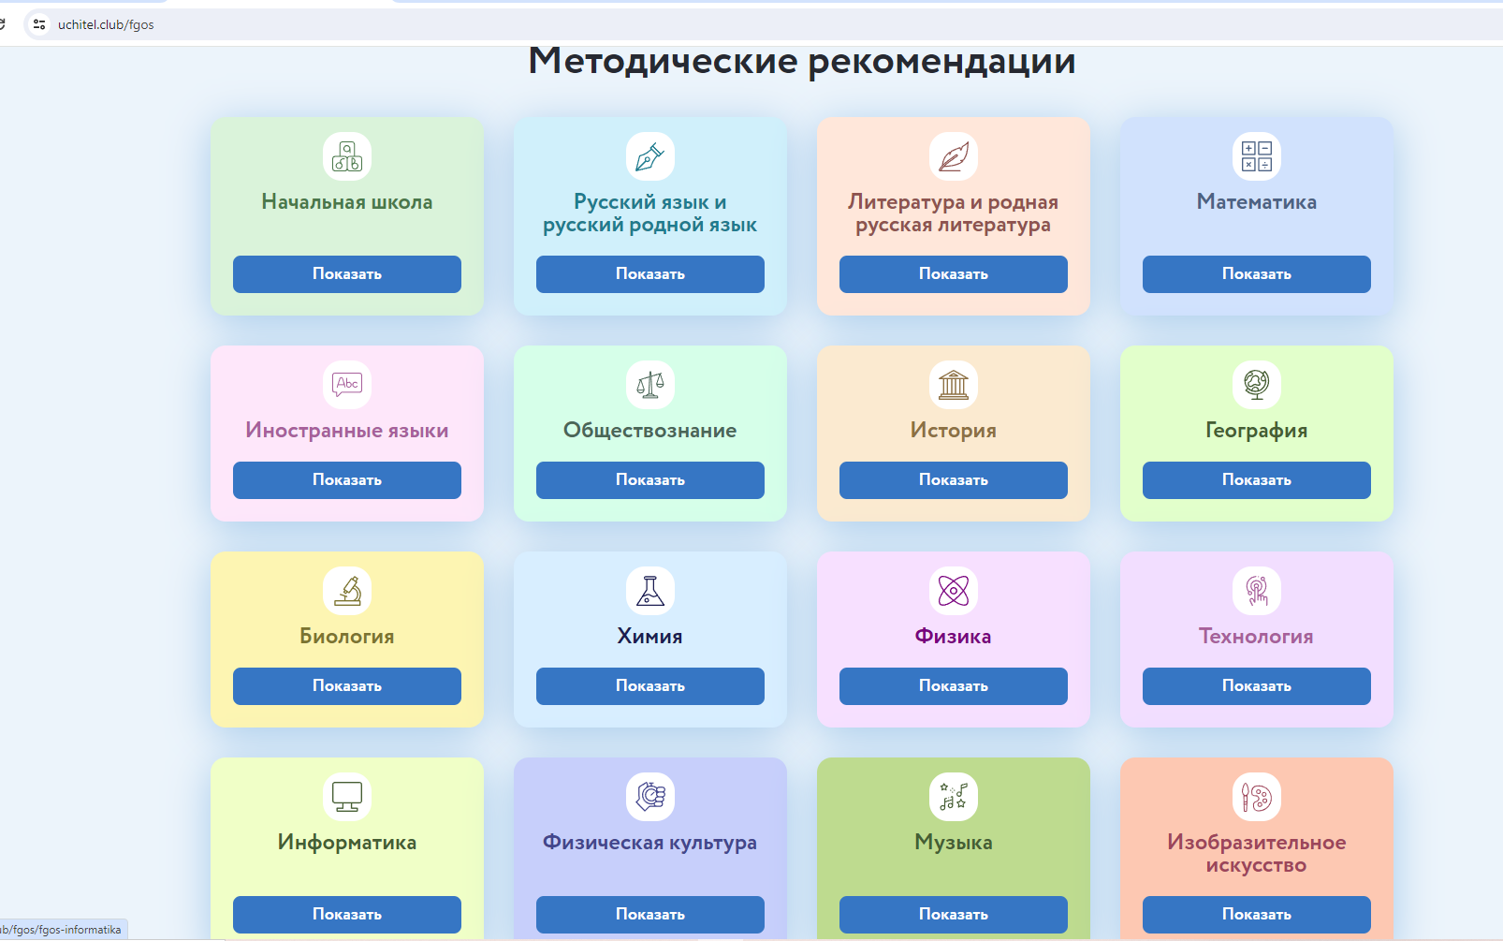
https://uchitel.club/fgos
1.Методические рекомендации к организации процесса обучения по учебникам издательства Просвещение, входящим в дейстующий ФПУ

Slide 4
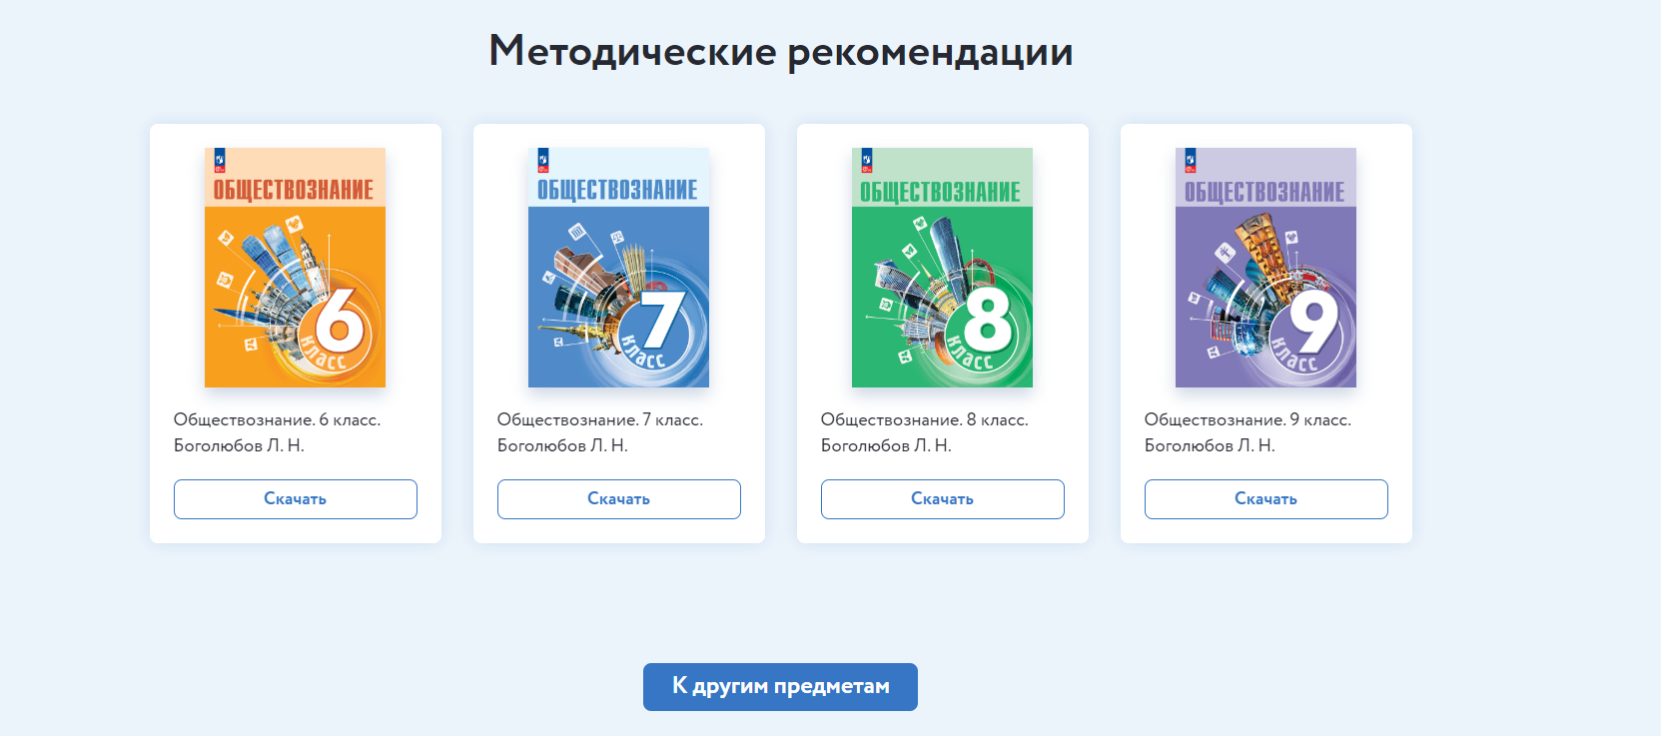
https://uchitel.club/fgos
1.Методические рекомендации к организации процесса обучения по учебникам издательства Просвещение, входящим в дейстующий ФПУ

Slide 5
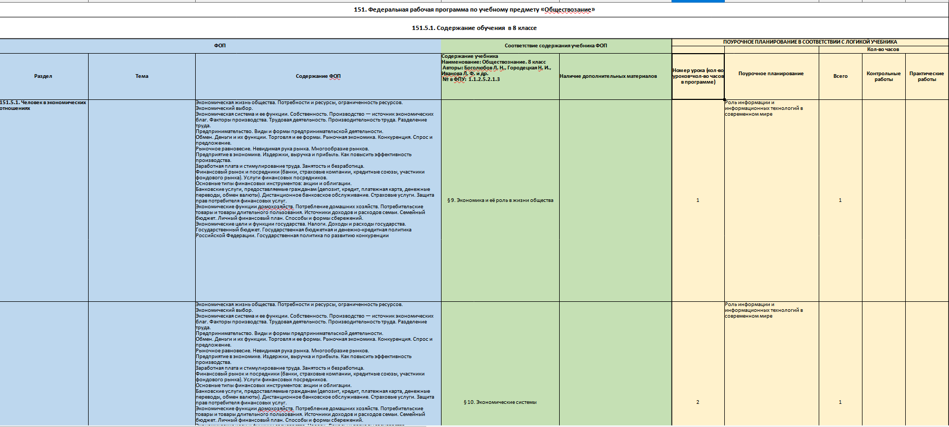
https://uchitel.club/fgos
1.Методические рекомендации к организации процесса обучения по учебникам издательства Просвещение, входящим в дейстующий ФПУ

Slide 6
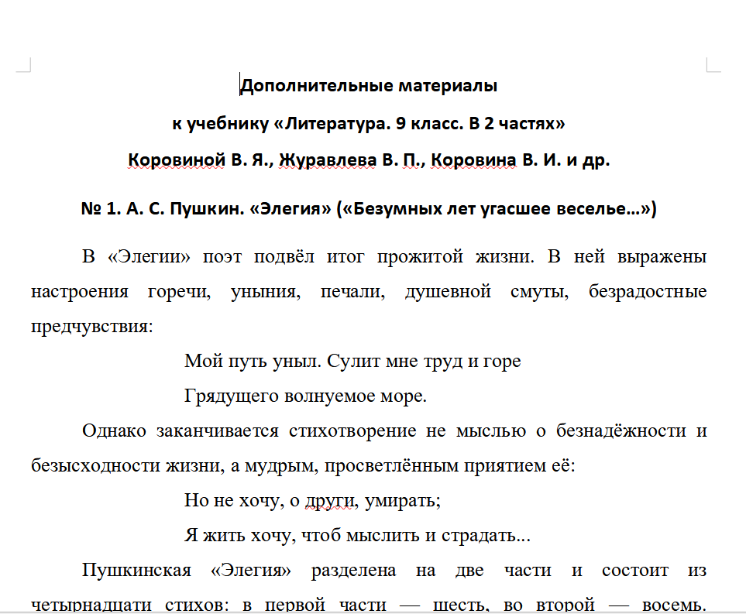
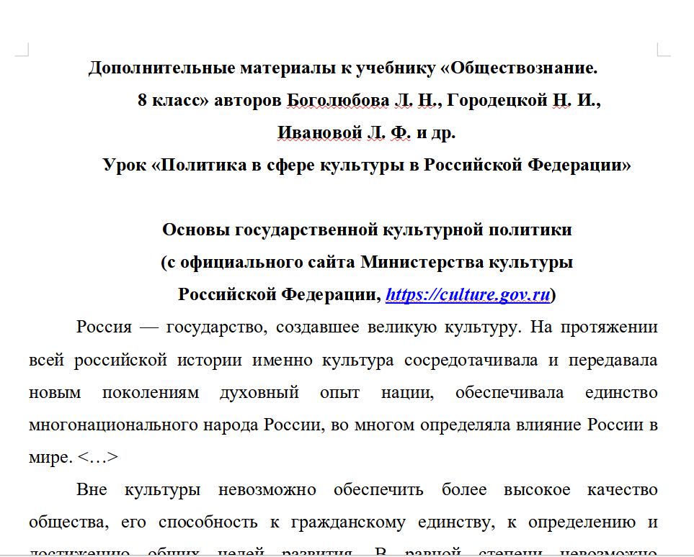
https://uchitel.club/fgos
1.Методические рекомендации к организации процесса обучения по учебникам издательства Просвещение, входящим в дейстующий ФПУ

Slide 7

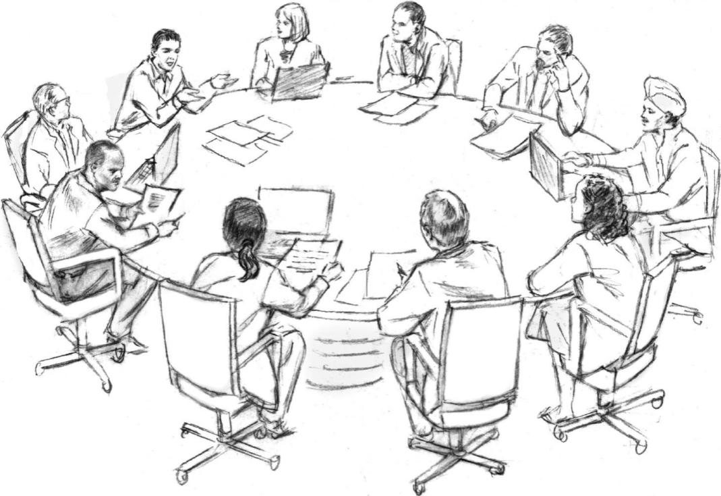
 | Общая численность педагогов СОО ( чел.) | Необходимость обучить по предметам к 1 сентября 2024 ( чел.)
Русский язык и литература | 476 | 59
Иностранный язык | 497 | 86
История | 390 | 88
Обществознание | 368 | 73
Математика | 497 | 85
Физика | 355 | 68
Биология | 357 | 59
Химия | 323 | 74
Задача:
обучить к 1 сентября 2024 года 100 % учителей по программам КПК
«Реализация обновленного ФГОС среднего общего образования» в ОО субъектов РФ

Slide 8
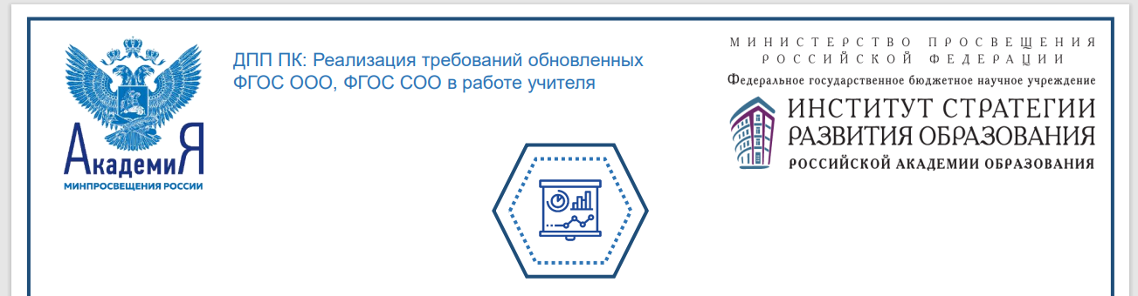
Решение задачи обучения к 1 сентября 2024 года 100 % учителей по лицензионным программам «Реализация требований обновленных ФГОС НОО, ФГОС ООО, ФГОС СОО»:
Организация «ИРО ПК» 2 потока курсов:
1. С 23 января 2024
2. С 1 апреля 2024
8

Slide 9
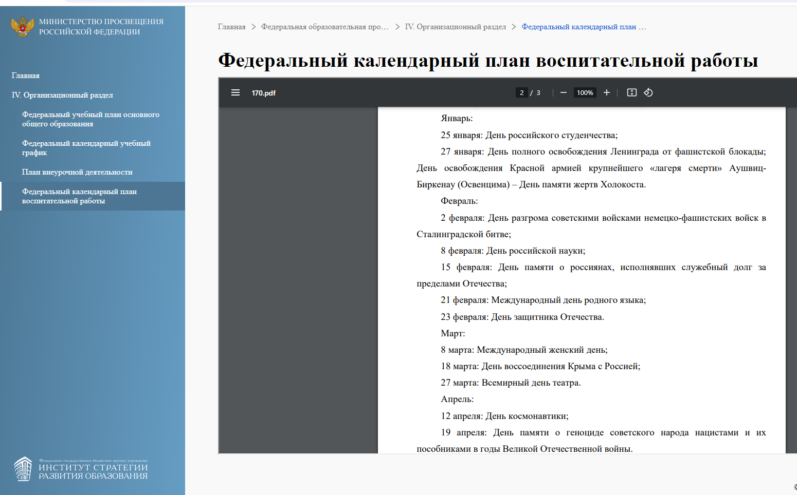
Историческое просвещение: Нормативно -методические документы
2024 год: 80-летие снятия блокады Ленинграда

Slide 10
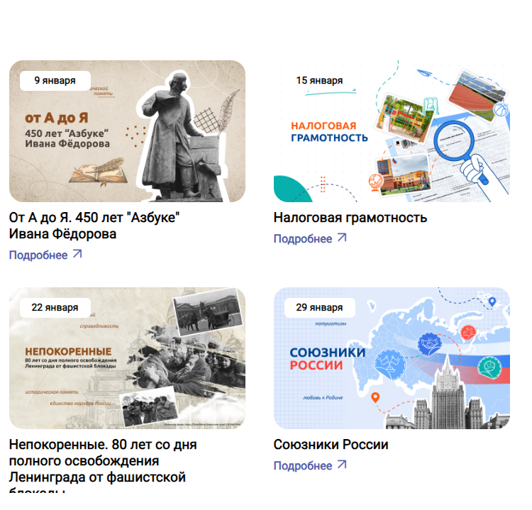
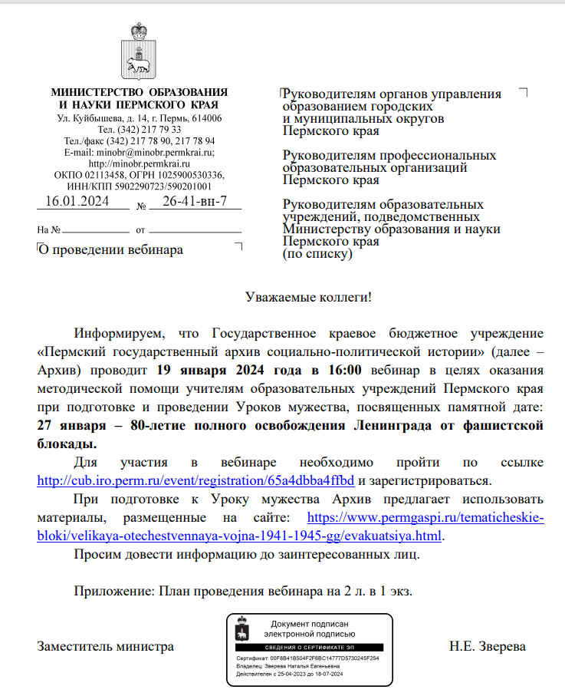
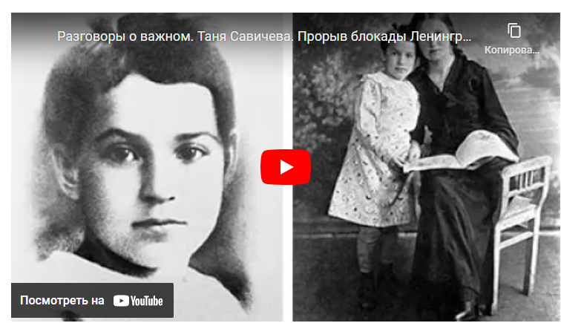
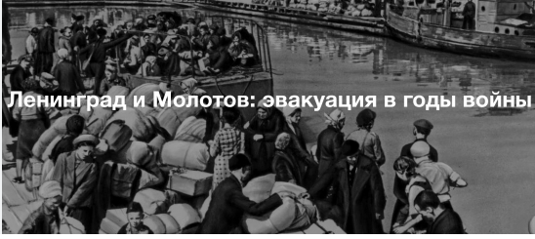
Внеурочная деятельность: разговоры о важном
2023 год:
Прорыв блокады
Ленинграда
Разговоры о важном
2024 год: 80-летие снятия блокады Ленинграда

Slide 11
СПАСИБО ЗА ВНИМАНИЕ!

